Slide 2
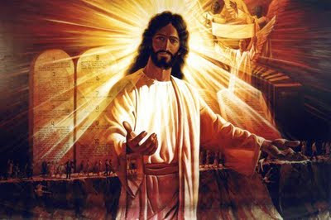
Para memorizar:

Slide 3
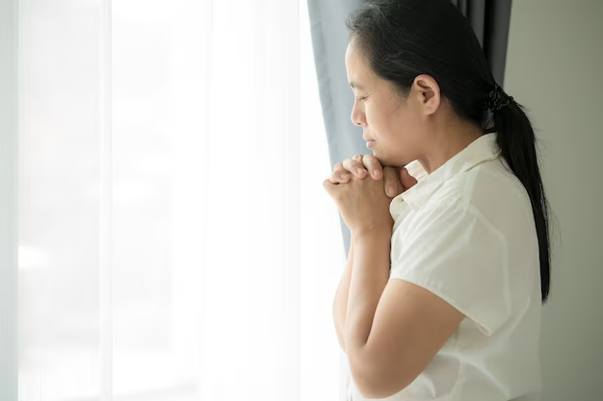
Enfoque del estudio
El mensaje de los tres ángeles comprende, en su conjunto, un mensaje divino enviando por el Cielo, cuyo propósito es preparar al mundo para la segunda venida de Jesús. Dios formulo este mensaje para generar un impacto práctico en nuestra vida. Revela el plan de Jesús para la vida del tiempo del fin. El mensaje de los tres ángeles es mucho más que un conjunto de doctrinas teóricas que causan poco impacto en nuestra vida. Aunque transmite una advertencia solemne a los inconversos que es imposible pasar por alto, su propósito principal es acercarnos a Jesús.
Como descubriremos en el estudio de esta semana, temer a Dios alude al respeto y la reverencia ante su infinita sabiduría, su increíble poder y su asombrosa gracia. Temer a Dios también es un estado mental de lealtad a Dios. En una era de prepotencia, consumismo, egocentrismo, el primer ángel nos llama a llevar una vida Cristo céntrica, no egocéntrica. Dar gloria a Dios se refiere a nuestra manera de vivir. Dar gloria a Dios impacta cada aspecto de nuestra vida, desde lo comemos y bebemos hasta lo que tenemos en mente y los lugares a los que vamos. Dar gloria a Dios influye en las cosas que leemos y lo que vemos en internet o en la televisión.
En la lección de esta semana se enfoca en dos frases del mensaje del primer ángel: 1) La expresión “temed a Dios”, y 2) Denle gloria.

Slide 4
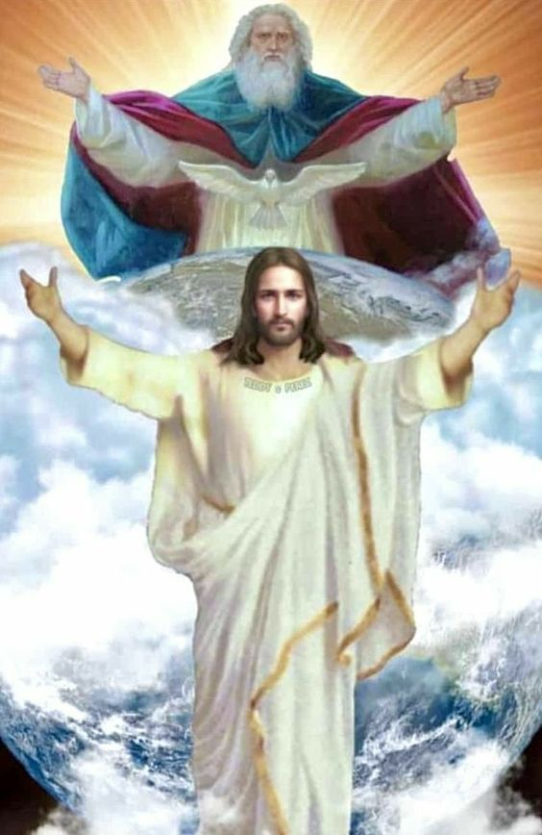
TEMAN A DIOS Y DENLE GLORIA (Introducción)
E
l propósito del libro de Apocalipsis es preparar a un pueblo que este listo para el pronto regreso de Jesús, un pueblo que se una a él para llevar el mensaje de los últimos días al mundo. El anciano apóstol Juan, exiliado en la isla de Patmos, continúa el perentorio llamado de los días finales en Apocalipsis 14 con estas palabras: «Teman a Dios y denle gloria, porque ha llegado la hora de su juicio. Adoren al que hizo el cielo, la tierra, el mar y los manantiales» (ver. 7, NVI).
El tiempo en el que estamos viviendo es el periodo final de la historia de esta tierra, por lo tanto, el evangelio eterno de la gracia redentora de Cristo nos insta a hacer el compromiso más importante de nuestra vida con Aquel que lo dio todo por nosotros. Meditemos por unos momentos en la frase: «Teman a Dios y denle gloria». También no debe quedar claro que «ha llegado la hora de su juicio» Esta es la hora para que todo el universo vea la bondad de nuestro Dios. De una vez por todas, los seres en los mundos no caídos verán, a la luz de la hora del juicio, que Dios ha hecho todo lo posible para salvar a cada ser humano.
“Nuestra obra ahora es la de iluminar al mundo, en lugar de dar un mensaje de paz y seguridad. Se ha puesto un estandarte en nuestras manos sobre el que esta escrito: "Aquí esta la paciencia de los Santos, los que guardan los mandamientos de Dios y la fe de Jesús". Apocalipsis 14:12. Este es un mensaje claro que produce separación, un mensaje que debe darse con un sonido certero. Ha de alejar a la gente de las cisternas rotas que no contienen agua de la fuente de agua viva.” ({El otro poder, pp. 102).

Slide 5
TEMAN A DIOS
“Aconteció después de estas cosas, que probó Dios a Abraham, y le dijo: Abraham. Y él respondió: Heme aquí. Y dijo: Toma ahora tu hijo, tu único, Isaac, a quien amas, y vete a tierra de Moriah, y ofrécelo allí en holocausto sobre uno de los montes que yo te diré.,” (Génesis 22: 1-2)
Lee el llamado urgente del apóstol Juan en Apocalipsis 14:7. (Ver también Gén. 22:12; Sal. 89:7; Prov. 2:5; Ecl. 12:13, 14; Efe. 5:21). ¿Qué instrucción específica nos da?
R: Nos instruye a poner en primer lugar a Dios, en nuestros pensamientos, en nuestras acciones por supuesto y sobre todo renunciar a nuestro egocentrismo y orgullo, viviendo totalmente para él.
La palabra griega del Nuevo Testamento para “teman”, en Apocalipsis 14:7, es phobeo. En este pasaje se utiliza no en el sentido de tenerle miedo de Dios, sino en el de reverencia, admiración y respeto. El mensaje del primer ángel es un llamado urgente, en virtud de la hora del juicio celestial, para que hagamos de Dios el centro de nuestra vida. En esta era de materialismo y consumismo en el que los valores seculares han hecho del yo el centro, el llamado del cielo es a que nos alejemos de la tiranía del egocentrismos y la esclavitud de la importancia del yo y que coloquemos a Dios en el centro de nuestra vida. El mensaje de Apocalipsis es una llamado de atención para temer, respetar y honrar a Dios como el verdadero centro de nuestra vida.
“La verdadera reverencia hacia Dios nos es inspirada por un sentido de su infinita grandeza y un reconocimiento de su presencia. Este sentido del Invisible debe impresionar profundamente todo corazón. La presencia de Dios hace que tanto el lugar como la hora de la oración sean sagrados. Y al manifestar reverencia por nuestra actitud y conducta, se profundiza en nosotros el sentimiento que la inspira. "Santo y temible es su nombre" (Salmo 111:9, VM), declara el salmista. Los ángeles se velan el rostro cuando pronuncian ese nombre. ¡Con que reverencia debieran pronunciarlo nuestros labios, puesto que somos seres caídos y pecaminosos!". (Profetas y reyes, pp. 34).
Reflexionando: ¿Cuál ha sido tu experiencia en cuanto a temer a Dios? ¿Cómo le explicarías a alguien, de manera positiva, por qué “el temor de Dios” es algo bueno?

Slide 6
TEMER Y OBEDECER A DIOS
“Por la fe Abraham, cuando fue probado, ofreció a Isaac; y el que había recibido las promesas ofrecía su unigénito, habiéndosele dicho: En Isaac te será llamada descendencia; pensando que Dios es poderoso para levantar aun de entre los muertos, de donde, en sentido figurado, también le volvió a recibir.” (Heb. 11: 17-19).
Lee Deuteronomio 6:2; Salmo 119:73 y 74; y Eclesiastés 12:13 y 14. ¿Qué revelan estos pasajes sobre el resultado de “temer a Dios”?
R: Nos revelan el vinculo que existe entre temer a Dios y guardar sus mandamientos. Temer a Dios es una actitud de respeto reverencia que nos lleva a la obediencia a los mandamientos.
Descubrimos la profundidad del significado del la expresión «teman a Dios» al observar su uso en otras partes de la Biblia. En las Escrituras, el temor o la reverencia a Dios conduce a la obediencia amorosa de sus mandamientos. Ante la llegada de la hora del juicio, el llamamiento urgente del cielo es a que los salvos por gracia vivan vidas consagradas. La gracia no nos libra de obedecer los mandamientos de Dios. Si venimos en humildad arrepentimiento, confesamos nuestros pecados, la gracia nos perdona cuando fallamos. LA gracia siempre nos lleva a obedecer los mandamiento de Dios. El problema de fonde es de lealtad y autoridad.
Es la fragancia de los méritos de Cristo lo que hace aceptable para Dios nuestras buenas obras, y es la gracia la que nos capacita para hacer las obras por las cuales el nos recompensa. Nuestras obras en si mismas, y por si mismas, no tienen ningún merito... y nuestras obras no podrían haber sido hechas con la fuerza de nuestra propia naturaleza pecaminosa. El Señor nos ha pedido que nos acerquemos a el y el se acercara a nosotros; y acercándonos a el recibimos la gracia por la cual podemos hacer las obras que serán recompensadas por él (Mensajes selectos, t. 3, pp. 228).
Reflexionando: Estas palabras de Jesús: “No teman a los que matan el cuerpo, porque el alma no pueden matar. Antes teman al que puede destruir el alma y el cuerpo en el infierno (Mat. 10:28)”, ¿cómo nos ayudan a entender lo que significa temer a Dios?

Slide 7
VIVIR ENFOCADOS EN DIOS
“puestos los ojos en Jesús, el autor y consumador de la fe, el cual por el gozo puesto delante de él sufrió la cruz, menospreciando el oprobio, y se sentó a la diestra del trono de Dios.” (Hebreos 12: 2)”
Lee Mateo 6:33; Colosenses 3:1 y 2; y Hebreos 12:1 y 2. ¿Qué nos dicen estos pasajes acerca de hacer de Dios el verdadero centro de nuestra vida?
R: Que debemos enfocarnos en las cosas del cielo. Que el centro de nuestra vida sea Dios y no las cosas del mundo, y al hacer esto todo lo demás nos será añadido.
En su magistral Sermón del Monte, Jesús señalo que no debemos preocuparnos por lo que vamos a comer, beber o vestir. Luego declara: «Más bien, busquen primeramente el reino de Dios y su justicia, y todos estas cosas les serán añadidas» (Mateo 6: 33, NVI). Jesús pregunta: ¿Cuáles son tus prioridades? ¿Quién tiene tu lealtad? ¡donde está tu corazón? Pablo se hace eco de este ferviente llamamiento con estas palabras: «Concentren su atención en las cosas de arriba, no en las de la tierra» (Colosense 3: 2, NVI). La batalla final en el gran conflicto entre el bien y el mal es por el control de nuestras mentes. Temer a Dios es ponerlo en primer lugar de nuestras vidas.
“El asunto mas importante consiste en servir al Señor con corazón indiviso, y tratar de ser, con el corazón y la mente, propiedad del Señor. Todos los que acudan al Salvador en procura de consejo recibirán la ayuda que necesitan, si vienen humildemente, y se aferran con firmeza de esta promesa: “Pedid, y se os dará; buscad, y hallareis; llamad, y se os abrirá". Mateo 7:7..." (Cada dia con Dios, p. 126).
Reflexionando: Lee Filipenses 4: 8. ¿Cómo aprendemos a hacer lo que Pablo nos dice aquí?

Slide 8
DEMOS GLORIA A DIOS
Mas al fin del tiempo yo Nabucodonosor alcé mis ojos al cielo, y mi razón me fue devuelta; y bendije al Altísimo, y alabé y glorifiqué al que vive para siempre, cuyo dominio es sempiterno, y su reino por todas las edades. (Daniel 4: 34)
Lee 1 Corintios 3:16 y 17; 6:19 y 20; y 10:31. ¿Cómo nos ayudan estos pasajes a entender una de las formas en que podemos glorificar a Dios?
R: Podemos y debemos glorificar a Dios por medio de nuestro cuerpo, ya que es templo del Espíritu Santo. Y esto se logra con lo que comemos, vestimos, entretenimiento, y la relación con el prójimo.
Fijémonos en este contraste: temer a Dios tiene que ver con una actitud de obediencia que gira en torno de Dios. Dar gloria a Dios tiene que ver con nuestros actos o con la manera que vivimos. Temer a Dios tiene que ver con lo que pensamos. Dar gloria a Dios tiene que ver con lo que hacemos. Temer a dios tiene que ver con nuestro compromiso personal de hacer de Dios el centro de nuestra vida. Dar gloria a Dios tiene que ver con como nuestras convicciones personales se traducen en un estilo de vida que honra a Dios en todo lo que hacemos.
“La Providencia ha estado guiando al pueblo de Dios para sacarlo de los hábitos extravagantes del mundo, de la complacencia del apetito y de la pasión, a fin de que asuma una posición firme sobre la plataforma de la negación del yo, y de la temperancia en todas las cosas. El pueblo a quien Dios está guiando será un pueblo peculiar. No será como el mundo. Si los hijos de Dios siguen las directivas divinas, realizarán los propósitos del Señor, y rendirán su voluntad a la voluntad de él. Cristo habitará en su corazón. El templo de Dios será santo. Vuestro cuerpo, dice el apóstol, es el templo del Espíritu Santo. Dios no exige que sus hijos se nieguen a sí mismos para perjuicio de su fortaleza física. El les pide que obedezcan las leyes naturales, a fin de preservar su salud física…” (Consejos sobre el régimen alimenticio, pp. 189, 190).
Reflexionando: Piensa en lo que haces con tu cuerpo. ¿Qué puedes hacer para asegurarte de que verdaderamente estás glorificando a Dios con él?

Slide 9
LOS VENCEDORES DEL APOCALIPSIS
“Aquí está la paciencia de los santos, los que guardan los mandamientos de Dios y la fe de Jesús.” (Apocalipsis 14: 12)
Lee Hebreos 4:14 al 16; y 7:25. ¿De qué manera podemos vencer y “temer a Dios” y “darle gloria” con nuestra vida?
R: Solo lo podemos hacer por la fe de Jesús, confiando en la gracia salvadora de Cristo ya que el venció en todo y ahora nos justifica delante del padre por su victoria. De esta manera le damos gloria le tememos a Dios guardando sus mandamientos, pero no por obras sino por amor.
El mensaje de Apocalipsis es un mensaje de victoria, no de derrota. Habla de un pueblo que por la gracia de Dios y por su poder sale victorioso. La palabra vencer se usa once veces de una forma u otra en el Apocalipsis. En la visión de las siete iglesias, las cuales representan la historia de la iglesia Cristian desde el primer siglo hasta nuestros días, Juan dice que hay creyentes en cada generación que vencerán. En el tiempo del fin «los que salgan vencedores heredarán todas esas bendiciones» (Apocalipsis 212: 7). Esto no es legalismos: es la victoria por medio de Jesucristo.
“El que se arrepiente de su pecado y acepta el don de la vida del Hijo de Dios, no puede ser vencido. Aferrándose por fe de la naturaleza divina llega a ser un hijo de Dios. Ora, cree. Cuando es tentado y probado, reclama el poder que da Cristo en virtud de su muerte, y vence por medio de su gracia. Cada pecador necesita comprender esto. Debe arrepentirse de su pecado, debe creer en el poder de Cristo, y aceptar ese poder, que salva y guarda de pecado.” (Hijos e hijas de Dios, p. 351).
Reflexionando: ¿Hay cosas en tu vida que deseas vencer? ¿Cómo podemos convertir los deseos en acción? ¿Qué pasos prácticos podemos dar para ser uno de los “vencedores” del Apocalipsis?

Slide 10
El Llamado de Apocalipsis 14:7 a “temer a Dios” es un llamado a encontrar nuestra verdadera felicidad al hacer la voluntad de Dios. Apocalipsis 14: 7 es una exhortación a encontrar en Cristo nuestro mayor deleite y nuestro gozo más profundo. Cuando entregamos nuestra vida a Jesús, la obediencia brota naturalmente del corazón. El deber se convierte en un delite; y el sacrificio por la causa de Cristo, en un placer. Temer a Dios es una invitación a vivir una vida cuyo centro es Cristo, glorificándolo en todo lo que hacemos.
“Dar gloria” a Dios significa honrar a Dios en nuestro estilo de vida. Dar gloria a Dios implica el reconocimiento de que somos ebajadores de Cristo. Somos la luz del mundo, la sal de la Tierra. La Palabra que se utiliza para gloria en Apocalipsis 14: 7 es doxa. Esta palabra se usa a menudo en el Nuevo Testamento. Puede tener dos significados distintos. El primer significado indica honor, fama o reconocimiento. En este sentido, dar gloria a Dios significaría darle el honor o el reconocimiento que se merece. El otro significado que en algunos casos, en el Nuevo Testamento menciona, doxa puede significar brillo o parariencia gloriosa. Según el Aposto Pablo, la gloria de Dios brillos en el rostro de Jesucristo 2 Corintios 4:6).
En la lección de esta semana estudiamos y nos enfocamos en dos frases del mensaje del primer ángel: 1) La expresión “temed a Dios”, y 2) Denle gloria
“Toda verdadera obediencia proviene del corazón. La de Cristo procedía del corazón. Y si nosotros consentimos, se identificará de tal manera con nuestros pensamientos y fines, amoldará de tal manera nuestro corazón y mente en conformidad con su voluntad, que cuando le obedezcamos estaremos tan sólo ejecutando nuestros propios impulsos. La voluntad, refinada y santificada, hallará su más alto deleite en servirle. Cuando conozcamos a Dios como es nuestro privilegio conocerle, nuestra vida será una vida de continua obediencia. Si apreciamos el carácter de Cristo y tenemos comunión con Dios, el pecado llegará a sernos odioso” (El Deseado de todas las gentes, pg. 621).
Notes:
.

